Slide 1
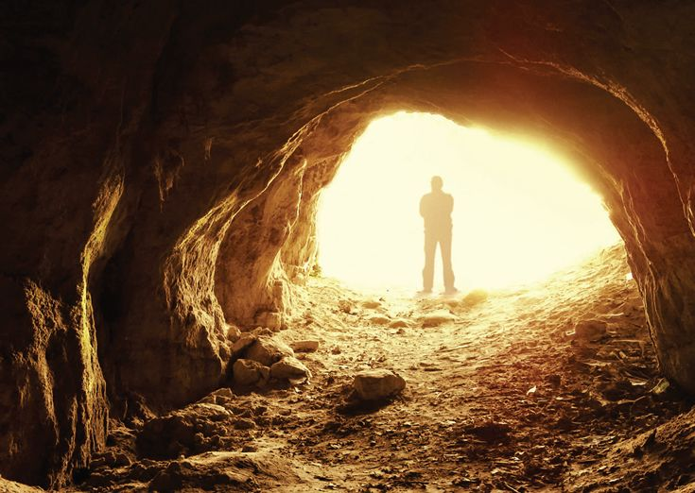
『走出洞穴』
列王紀上 19:1-18
薛忠勇 弟兄
主日信息
8/19/2018

Slide 2

2007
【Saddest Nation in the World】
世界上最哀傷的國家
•美國 9.6% 患抑鬱症或躁鬱症，並在
十四個主要的國家排行第一
高於利巴嫩(常年戰爭)、墨西哥(高失業率)、
Nigeria(極度貧窮)...

Slide 3
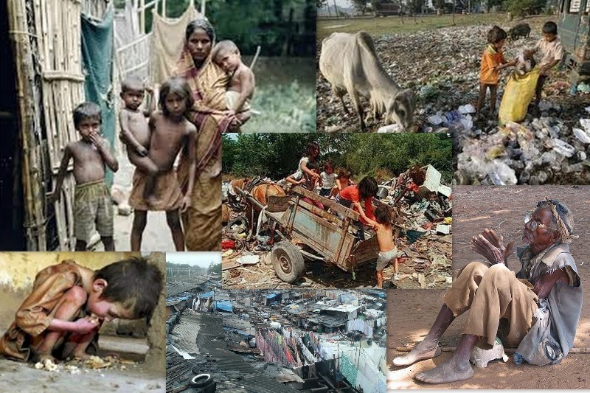


Slide 4


•美國每週平均五萬人到精神診所求醫，
75%都患抑鬱症或恐懼症
•美國一年有180萬人在對抗憂鬱症，平
均每五個人就有一個活在精神憂鬱中

Slide 5
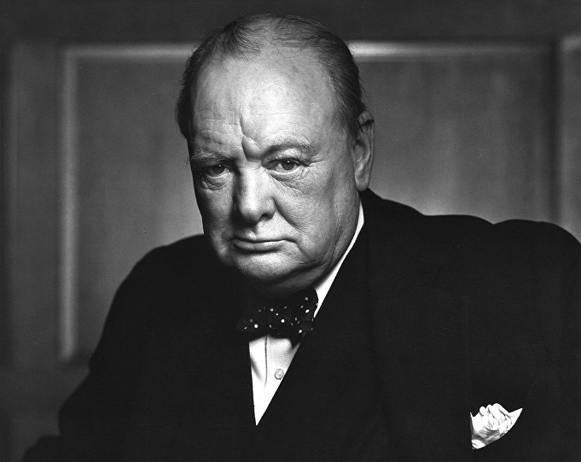
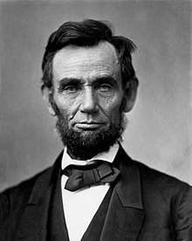
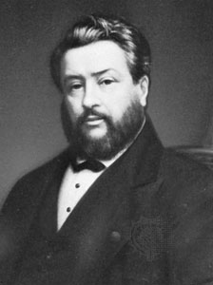
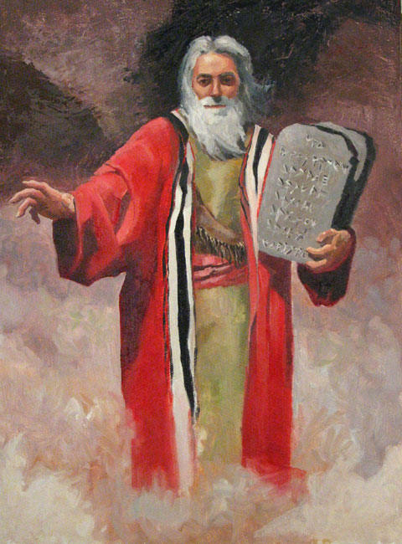
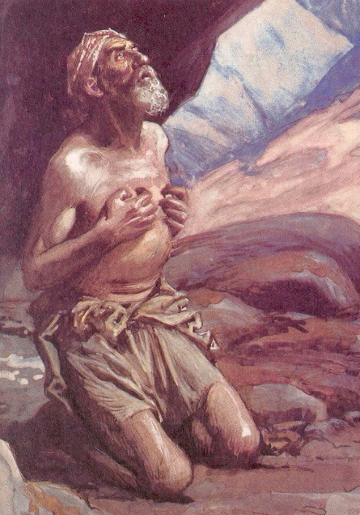
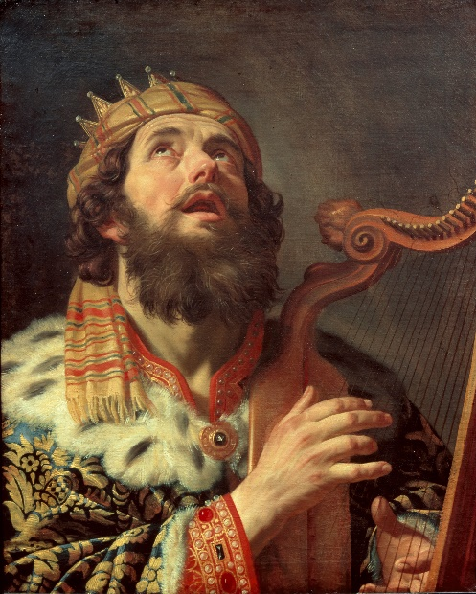
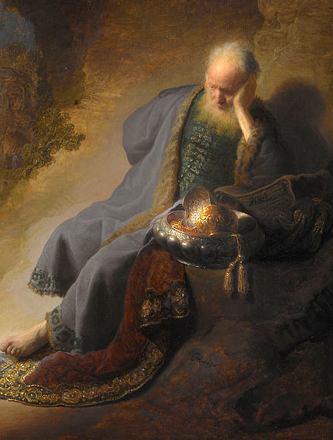
邱吉爾
林肯
司布真
詩31篇
耶20章
民21章
伯7章

Slide 6
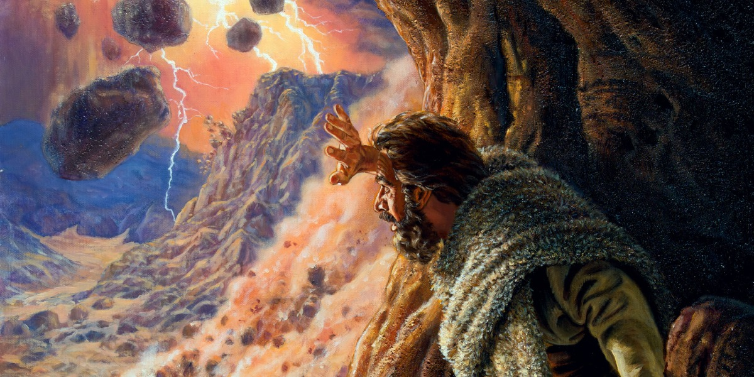


以利亞與我們是一樣性情的人 (雅5:17)
一. 以利亞的症狀和起因
二. 耶和華的診斷和醫治

Slide 7
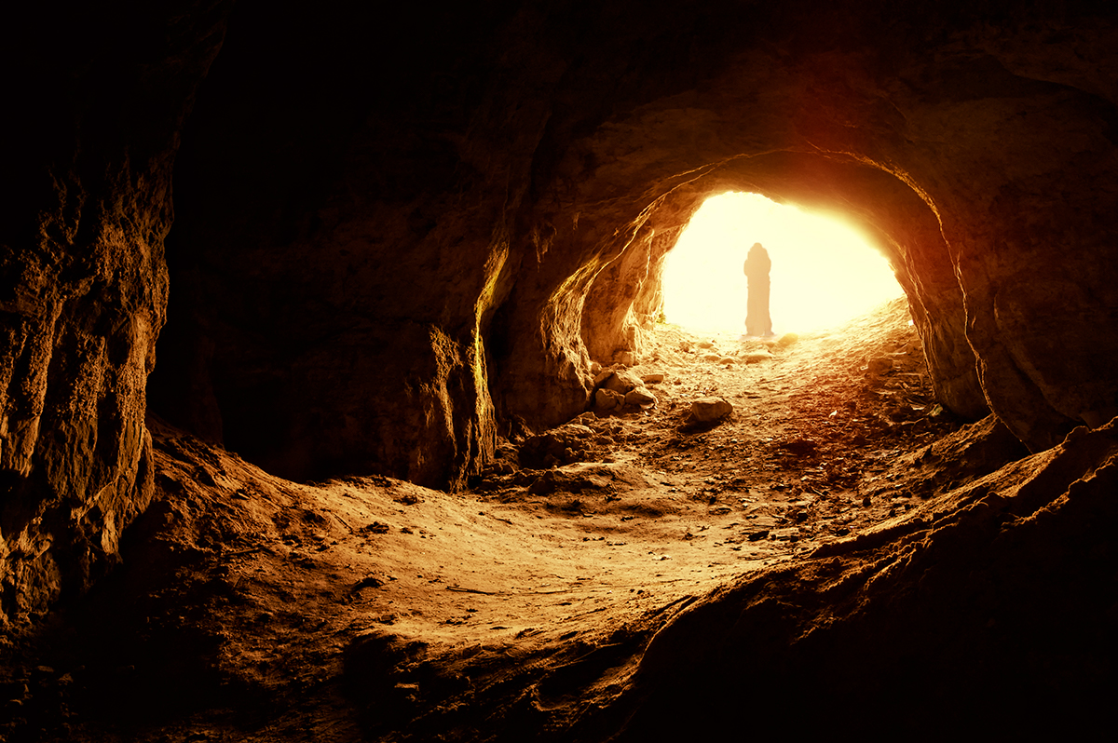
一. 憂鬱症狀和起因
症狀 | 起因
•莫明的恐懼
•身理因素
•尋死的企圖
•心理因素
•身心極疲憊
•靈性因素
•被遺棄之感

Slide 8
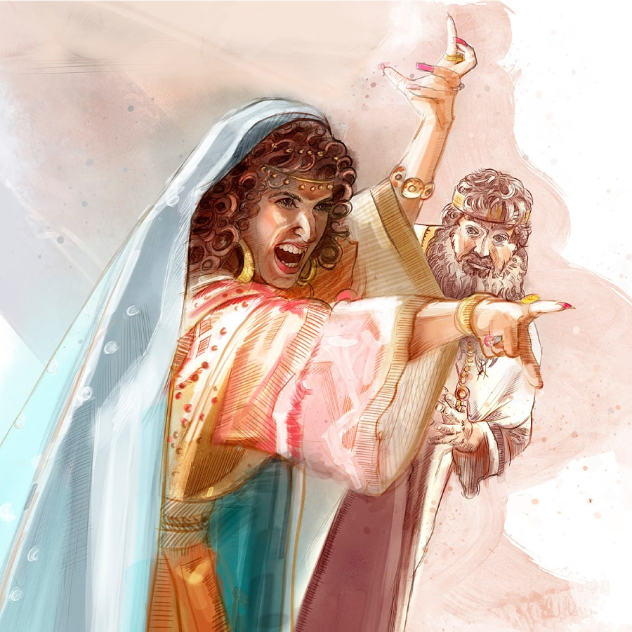
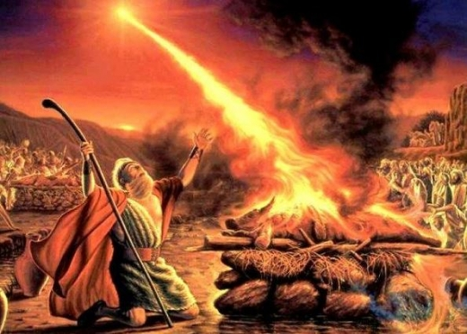
耶洗別威嚇取以利亞之命
•心理因素
迦密山上對抗450巴力先知

Slide 9

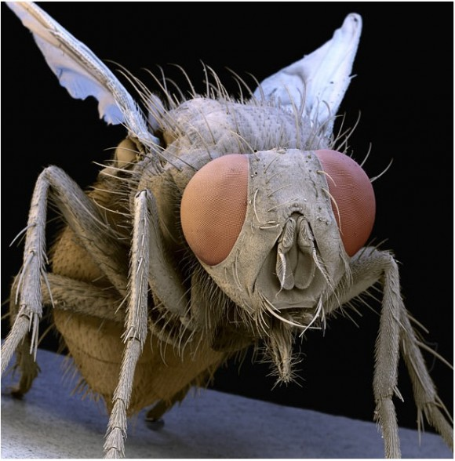
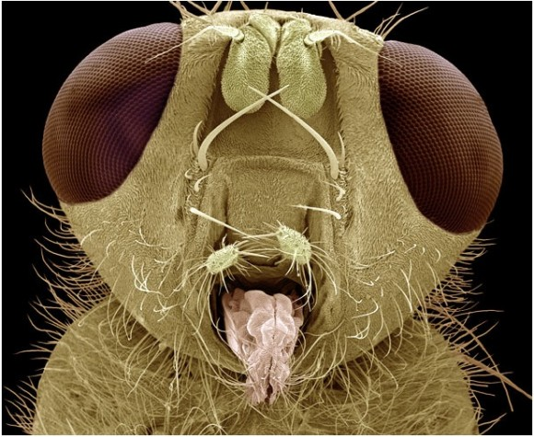
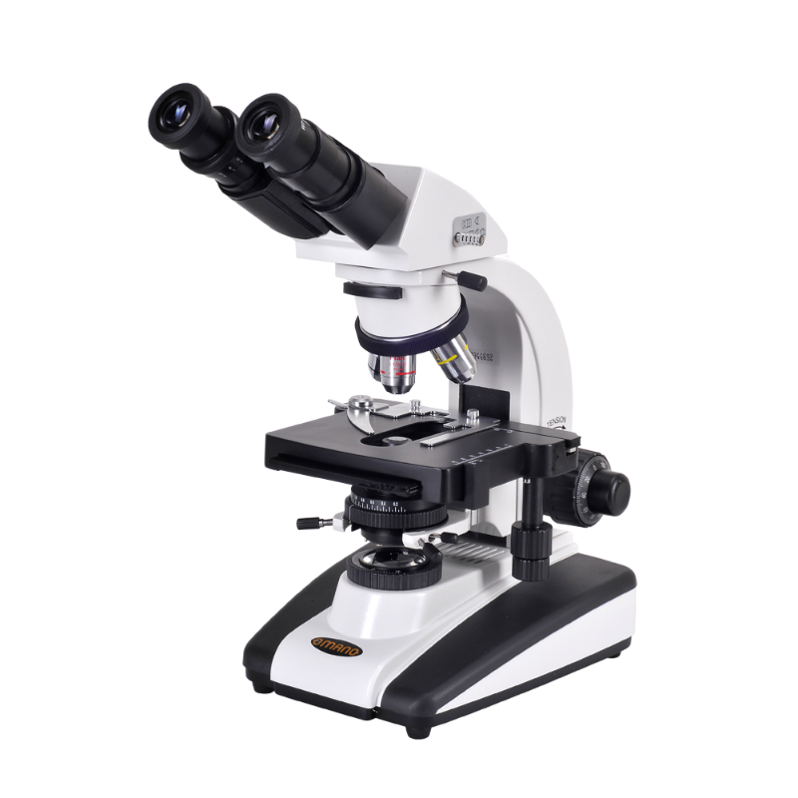


Slide 10
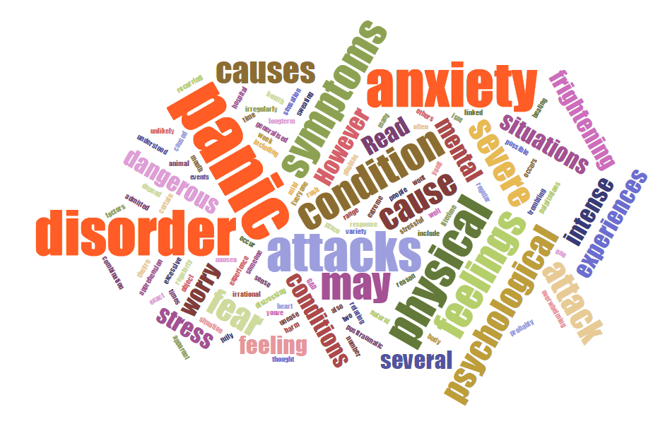
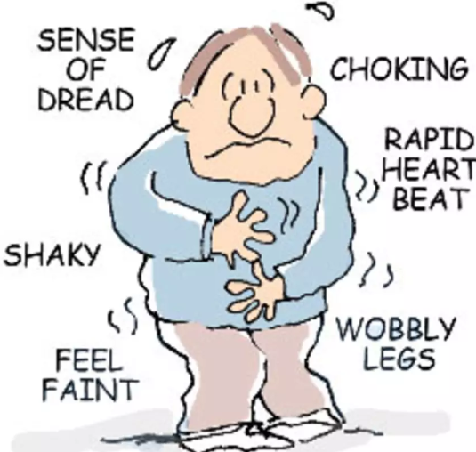
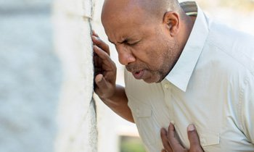


Slide 11
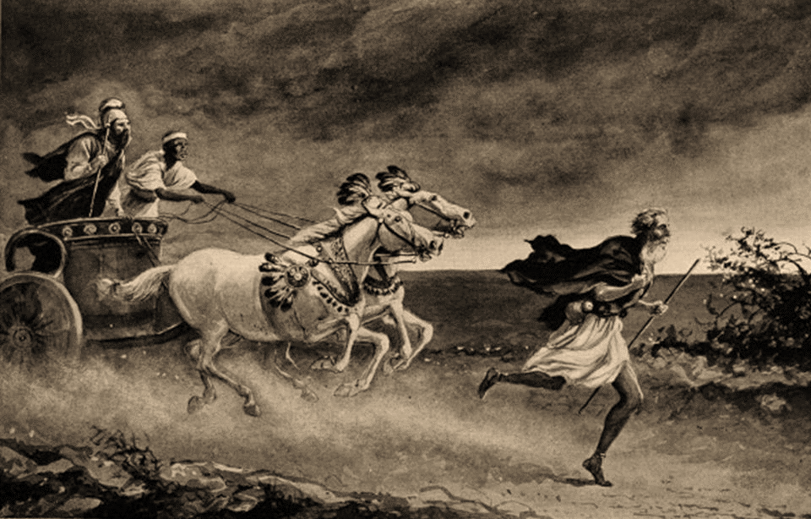
•身理因素
亞哈王坐車到耶斯列平原，
以利亞跑步追上去
人比車跑得更快 (王下18:46)

Slide 12
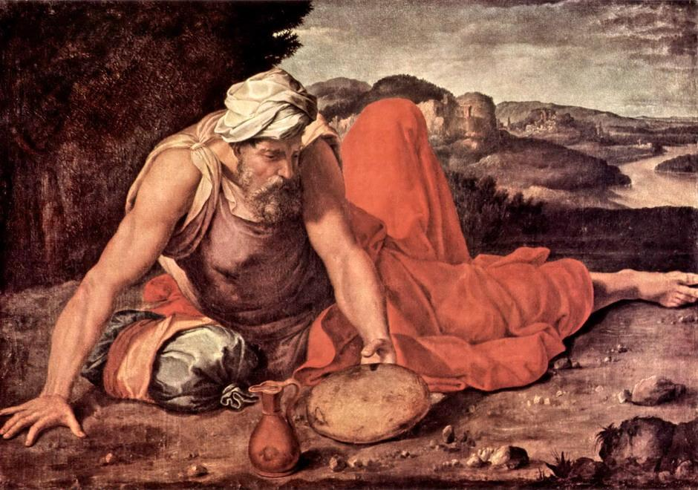
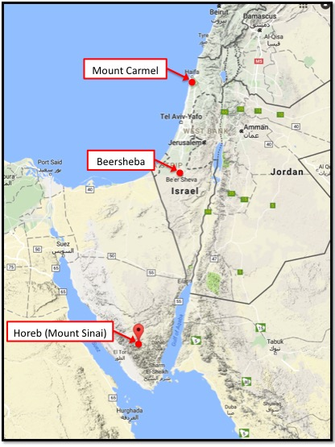
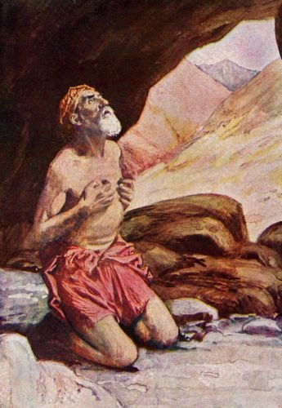
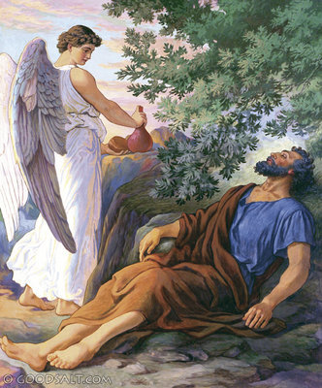
迦密山
耶斯列
160公里
別示巴
罷了！
320公里
何烈山(西乃山)

Slide 13
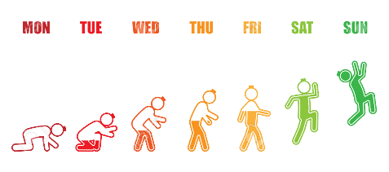

Slide 14




•靈性因素
自憐
Self-importance
自憐

Slide 15
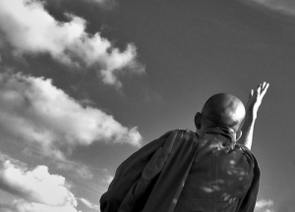
但我在以色列人中為
自己留下七千人，是未曾向巴力屈膝的，未曾與巴力親嘴的。
我為你大發熱心，
別人都離棄我，
只剩我一個向你忠心！
怨天尤人

Slide 16



二. 神的回應與醫治
缺乏「同理心」

Slide 17
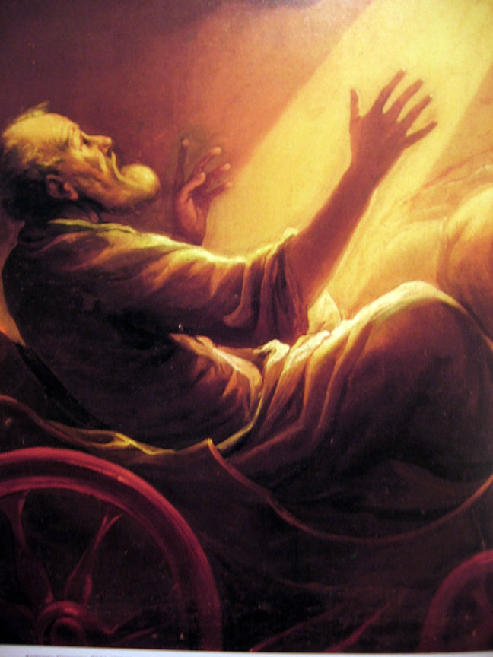
你的信心跑到哪裡去了！?
你該振作一點！
你不要再鑽牛角尖！
你若信我，
就啥事都沒了！
你當仰望主！
看你多沒用，
多差勁，多掉臉！

Slide 18
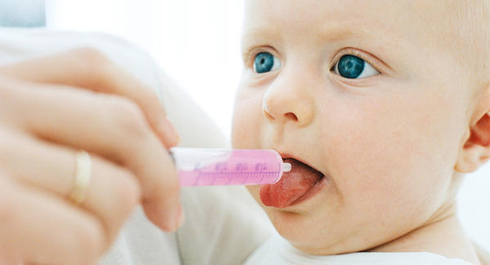
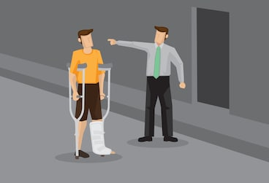
難過...
憤憤不平...
埋怨...
上帝對症下藥
你不應該...
這樣想...
你不應該depress!
自暴自棄...

Slide 19



起因 | 診斷治療
•身理因素
•看醫生、打針吃藥...
•心理因素
•看輔導、咨詢協談...
•靈性因素
•找教牧、交通禱告...

Slide 20
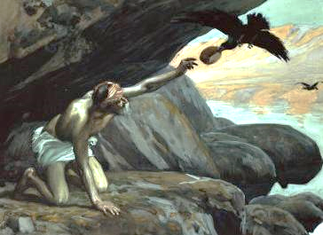
安靜休息、吃睡飽足、加添心力
安靜休息、吃睡飽足、加添心力
先解決身理上的問題

Slide 21

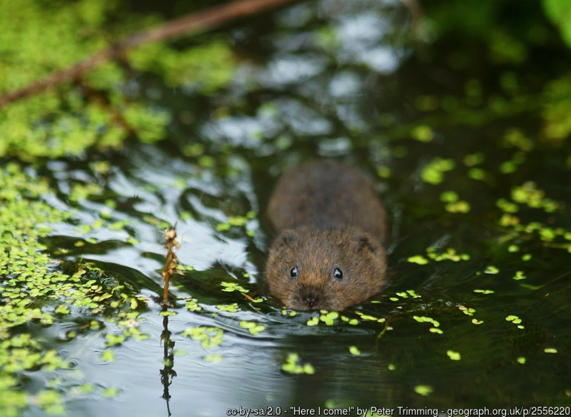

Slide 22


與上帝單獨交通敬拜、禱告自省
以利亞啊，你在這裡
作什麼？(9、13節)
What really is your problem?
禱告默想可以大量影響腦細胞活躍性
增強免疫系統能力
稍減心臟病和抑鬱
症的威脅！
Pittsburg 大學核能醫藥中心總管

Slide 23
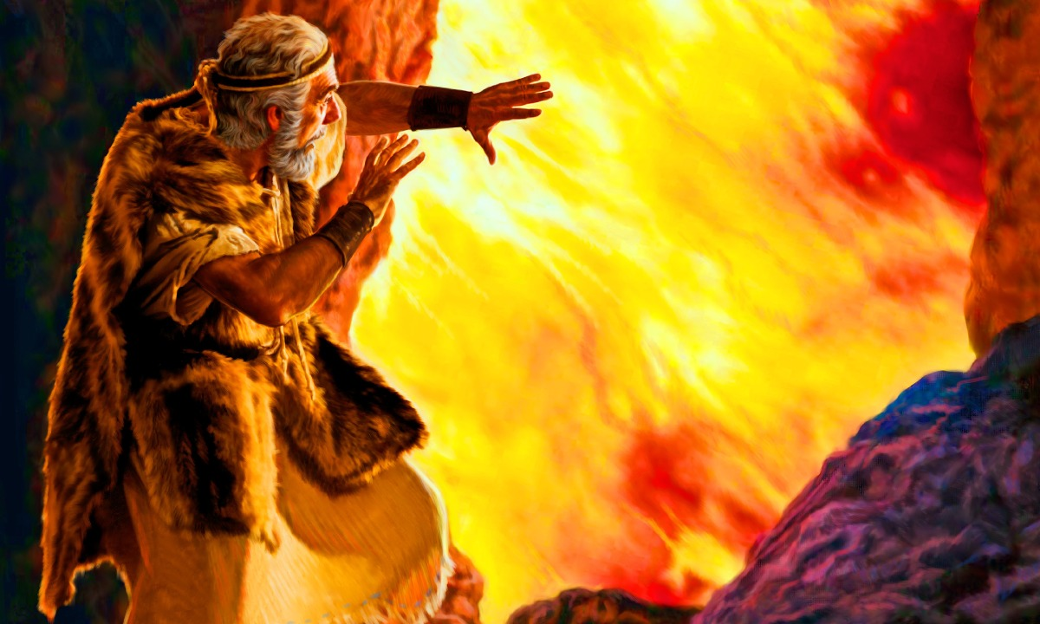

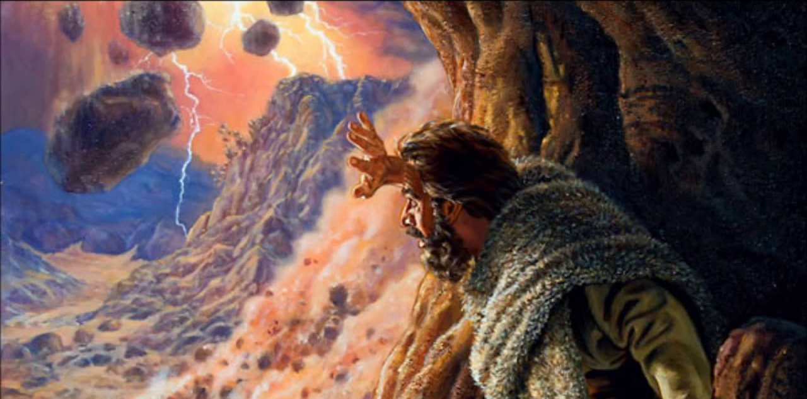
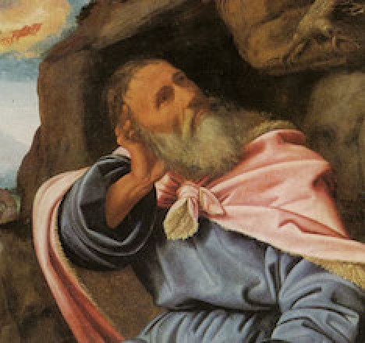
上帝在微聲中說話
先是烈風大作，崩山碎石，然後地震，
跟著有火，然而上帝都不在其中 (11節)

Slide 24



Slide 25
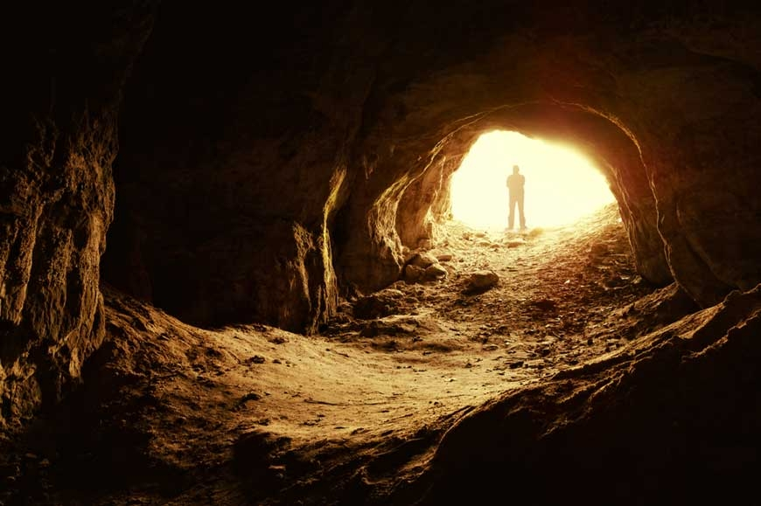

新的使命、轉移目光
God is more concern of us “doing right” than“feeling good”

Slide 26


¹⁵ 耶和華對他說：「你回去，從曠野往大馬色去。到了那裡，就要膏哈薛作亞蘭王，¹⁶ 又膏寧示的孫子耶戶作以色列王，並膏亞伯米何拉人沙法的兒子以利沙作先知接續你。¹⁷ 將來躲避哈薛之刀的，必被耶戶所殺；躲避耶戶之刀的，必被以利沙所殺。
回去工作！
•膏哈薛作亞蘭王
•膏耶戶作以色列王
•膏以利沙作先知
列王紀上19 章

Slide 27
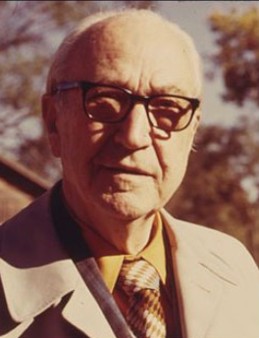


若發現有人開始神經衰弱，
你將會給他什麼建議？
應該勸他趕緊離開屋子，
過到對面街去，找一個有
需要的人，然後幫助那人！
Karl Menninger
不要太尊注自己

Slide 28






Slide 29

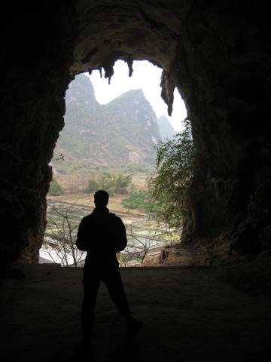
起來，吃罷，因為你當走的路甚遠 (19:7)

Slide 30
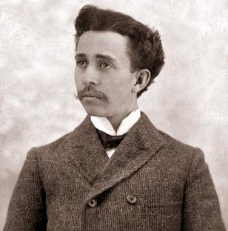
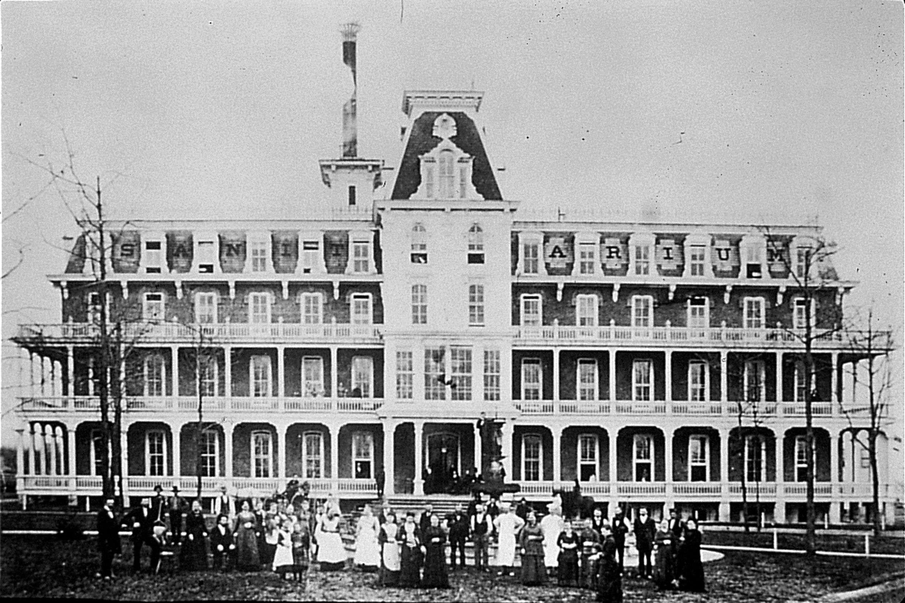


James Cash Penny Jr.
1875 –1971

Slide 31

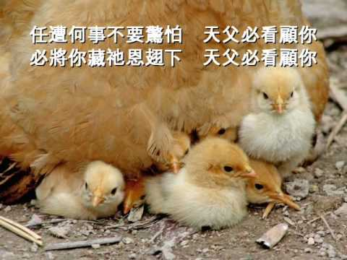
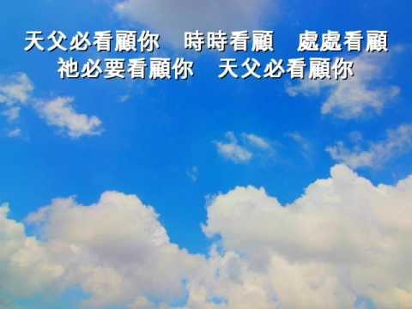
教會聖詩 #46

Slide 32
起來！出去！回去！

